Slide 1


Agrochip.
2024

Slide 2


INTRODUCTION
Entreprise
AgroChip réinvente la manière dont nous comprenons et gérons nos élevages, ouvrant la voie à une nouvelle ère de l'agriculture connectée.

Slide 3

AgroChip :
L’entreprise
Qui sommes nous ?

Slide 4


AgroChip :
L’entreprise
Notre objectif
L’engagement envers l'innovation et l'amélioration des pratiques agricoles.

Slide 5



Contenu
Problématique
La puce
Nos Pratiques

Slide 6

1.
Problématique
Contexte

Slide 7

Problématique
Innovation
1.

Slide 8

2.
L’innovation
Arrivée de la puce AgroChip
ANNEE: 2024

Slide 9

Batterie :durée de vie à minima de 5 ans
Confort
2.
Capteurs miniaturisés
Données

Slide 10
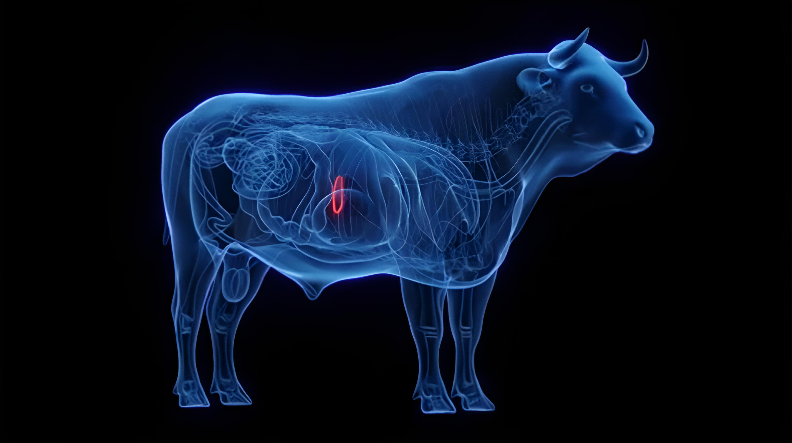
Batterie :durée de vie à minima de 5 ans
Confort
2.
Capteurs miniaturisés
Données

Slide 11

Batterie :durée de vie à minima de 5 ans
Confort
2.
Capteurs miniaturisés
Données

Slide 12


Ce que nous proposons
Respect de
l’animal
Taille minimale, matériaux spécifiques.
Pratique durable
Conformes aux normes.
Pour les éleveurs
Gestion des données.

Slide 13


Données live
Pour les éleveurs
Détection de problèmes.
Rester connecté
Voir la position des animaux en temps réel.
Gain de rendement
Alerte en cas de problème.

Slide 14
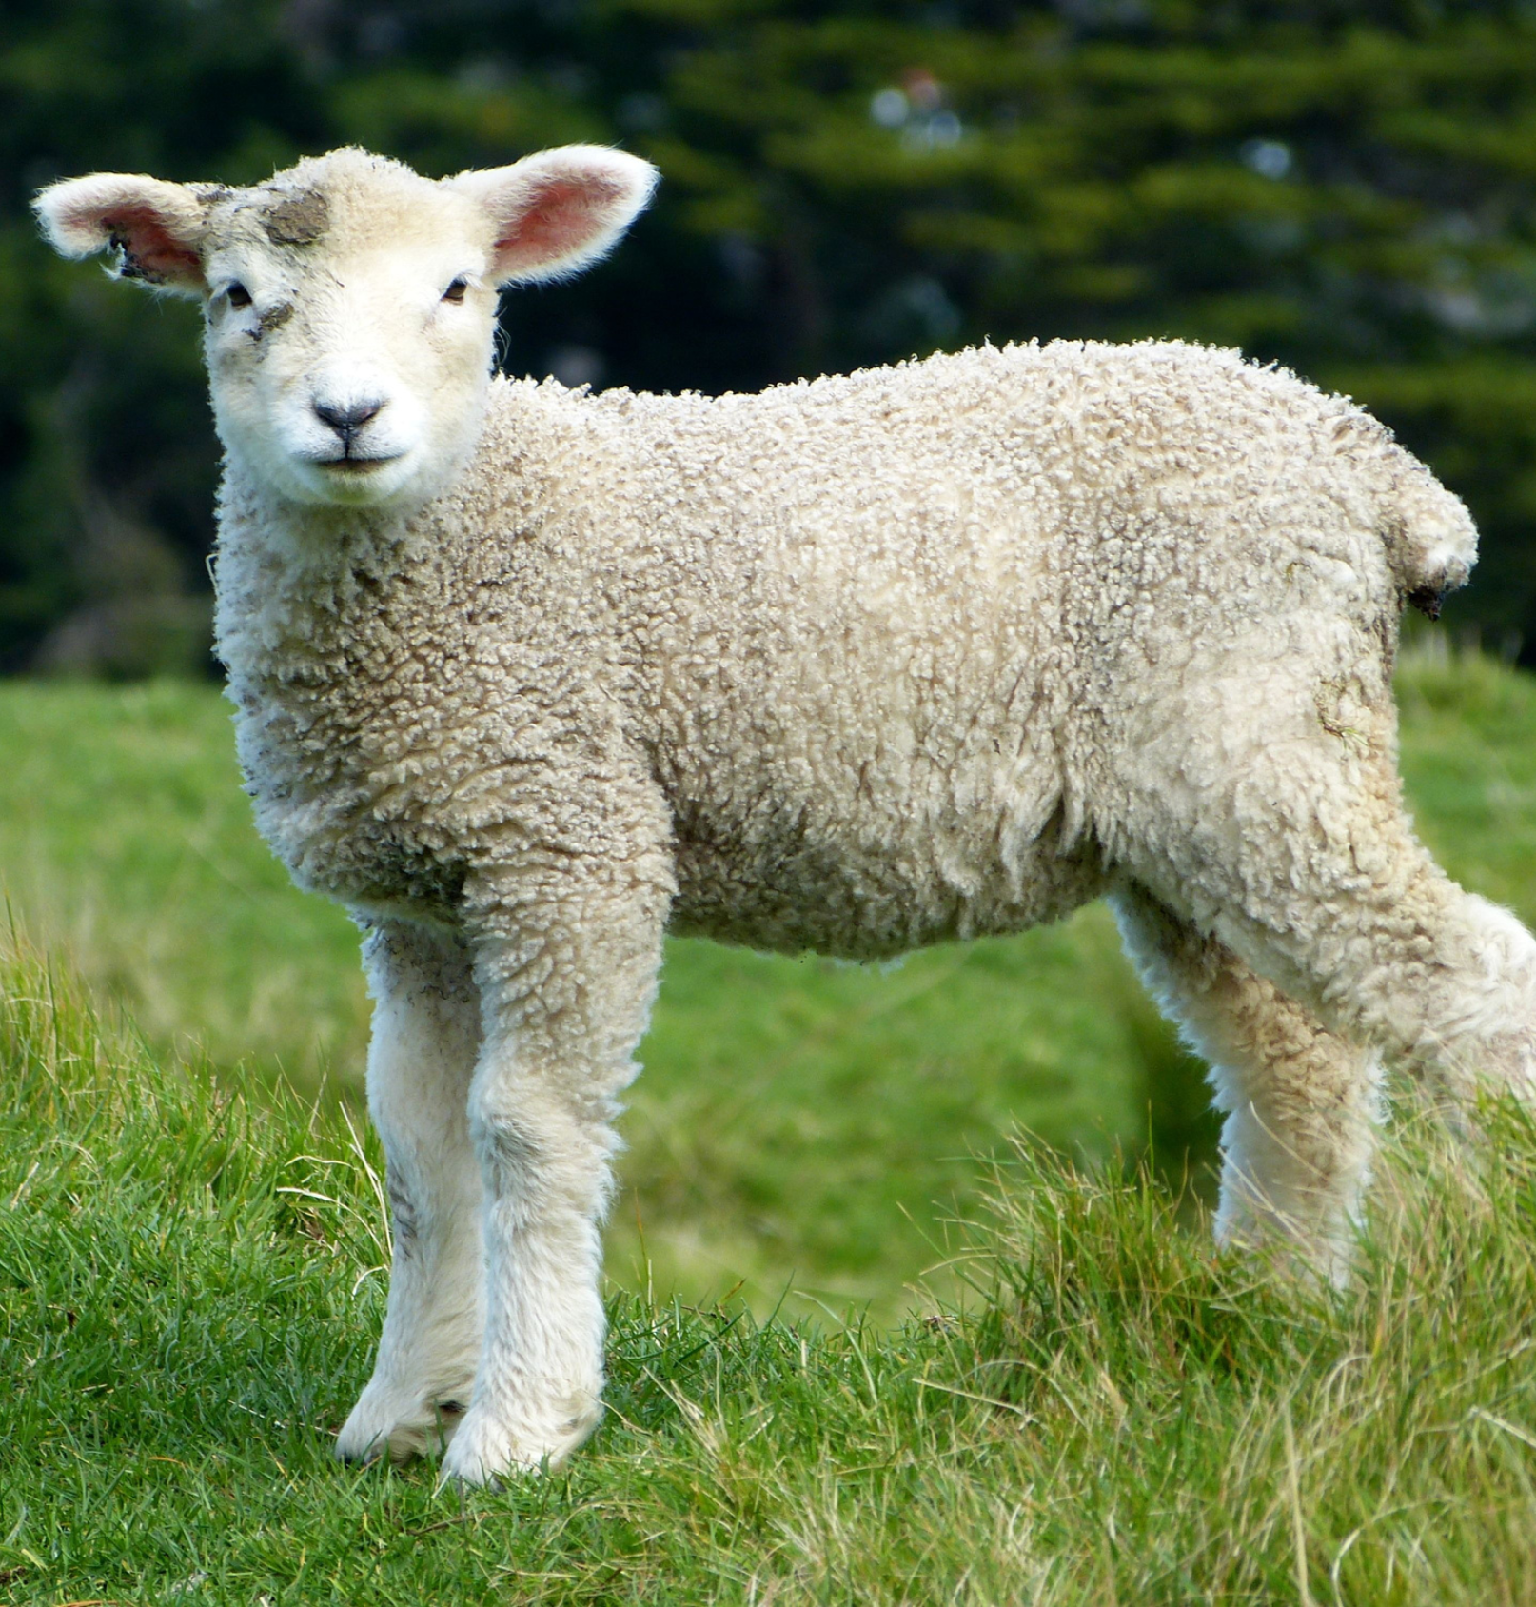
Nos Services
Connaître l’état de santé de ces animaux.
Stocker ces données pour les réutiliser.
Être alerté au moindre problème.

Slide 15



Les éleveurs de demain
2.

Slide 16


3.
Nos pratiques
Chez AgroChip, nous plaçons l'excellence, la durabilité environnementale et le bien-être animal au cœur de nos actions. Nos valeurs reposent sur la transparence, la collaboration, et l'engagement envers une agriculture éthique.

Slide 17


Recherche ingénieuse
AgroChip repose sur une ingénierie de pointe.
3.
A l’écoute des éleveurs
Fournir des informations claires et compréhensibles aux éleveurs.
Pratique transparente
La transparence est au cœur de nos valeurs.
Bien-être animal
Nos technologies sont conçues pour améliorer leur santé et leur qualité de vie.

Slide 18


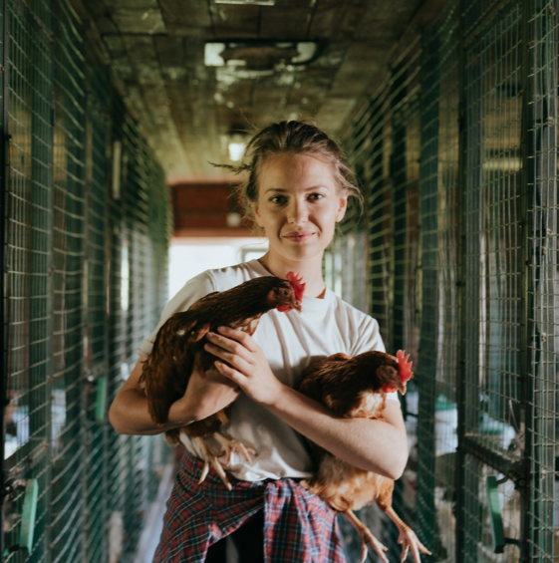

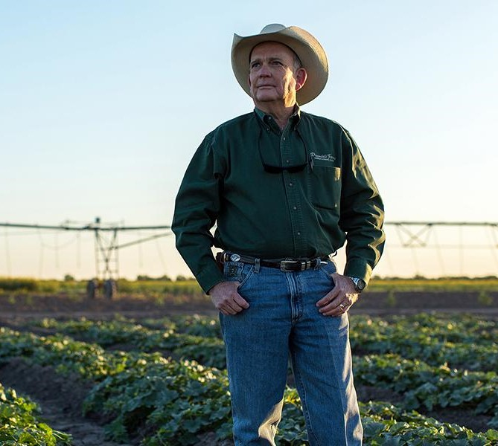

3.
Membres
Vincent
Enzo
Gwen
Cédric
Kevin
Clark
Chef

Slide 19

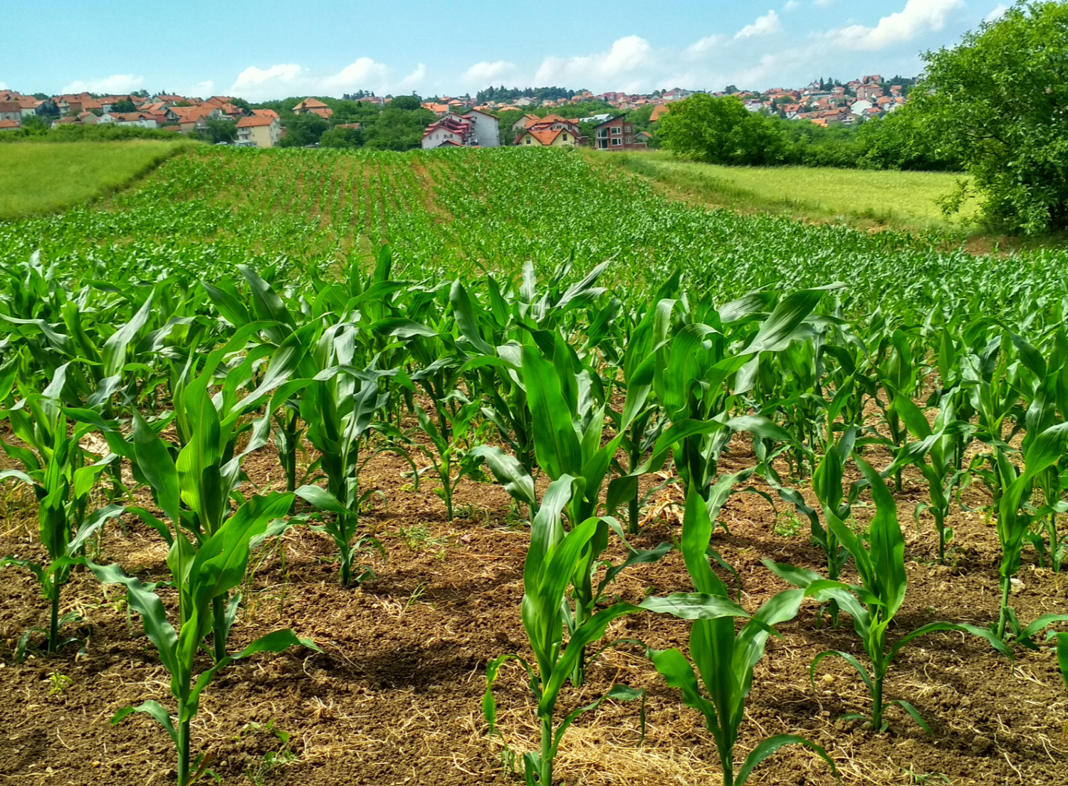
Conclusion

Slide 20


Contact
Phone
Email
123-456-7890
contact@agrochip.com
Address
Website
123 Anywhere St.,
Any City, ST 12345
gwenunu.github.io

Slide 21
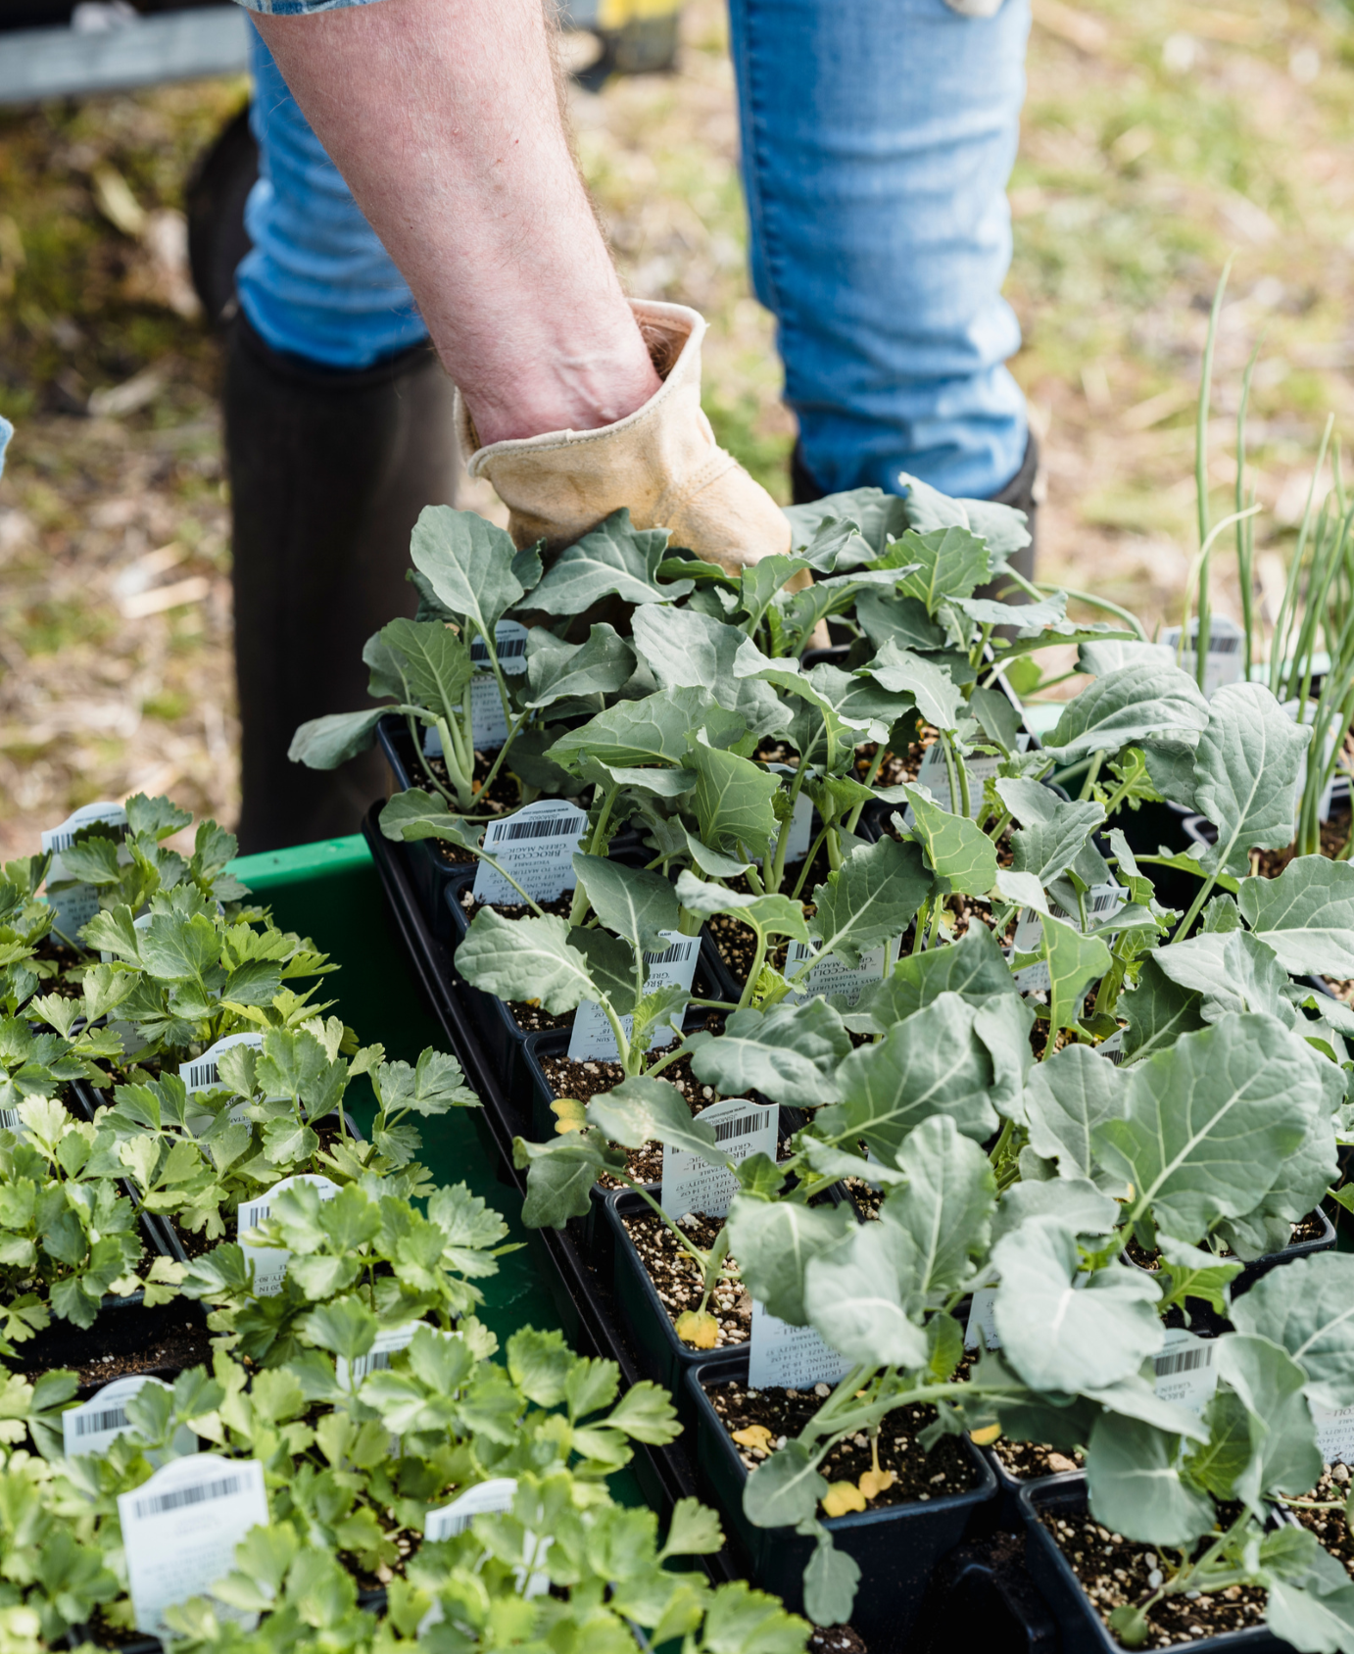

Engageons nous
Merci la team!

